Slide 2
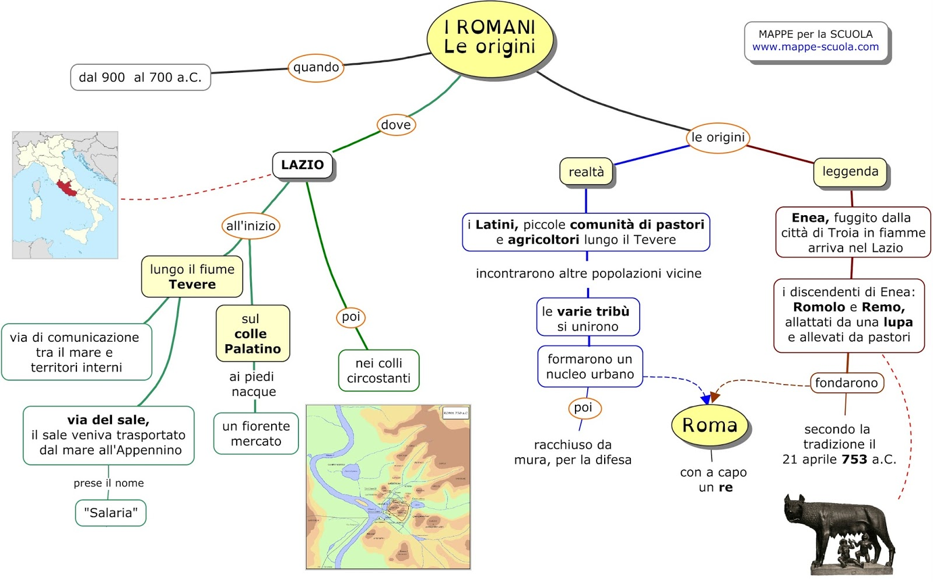

Slide 3
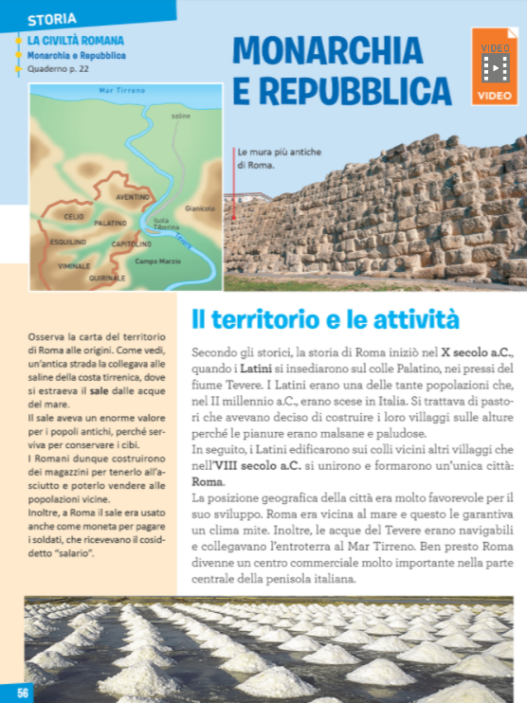
https://dbookeasy.giuntiscuola.it/app/books/GIAC90_75556W/pdf/56

Slide 4
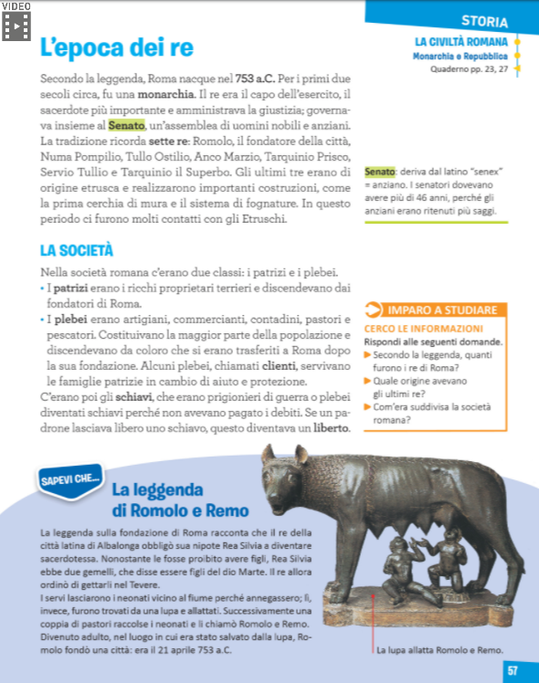
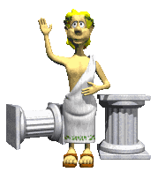
https://dbookeasy.giuntiscuola.it/app/books/GIAC90_75556W/pdf/57

Slide 5
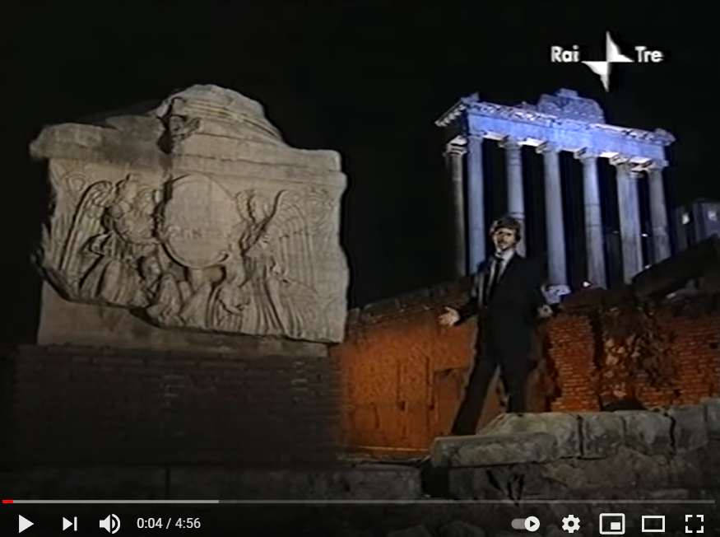
La nascita di Roma
https://www.youtube.com/watch?v=3nW8MVWVjaI&feature=emb_logo

Slide 6
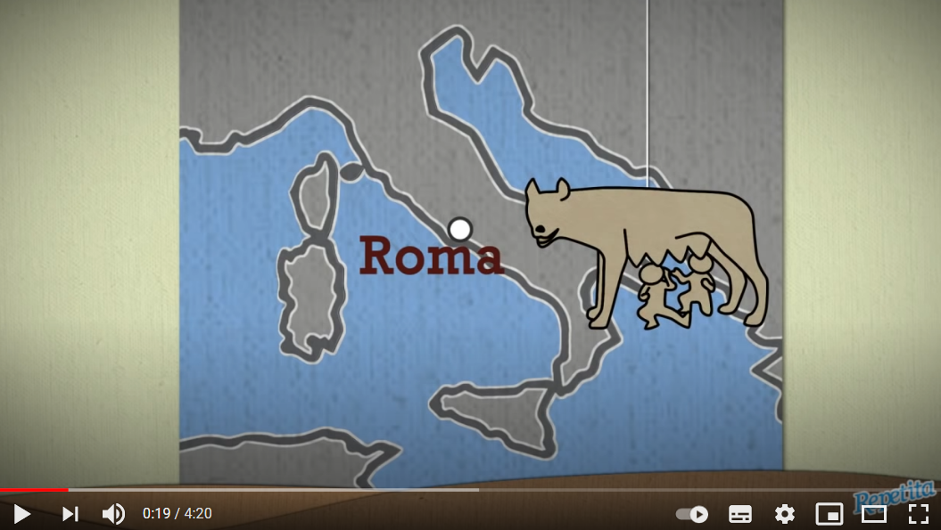
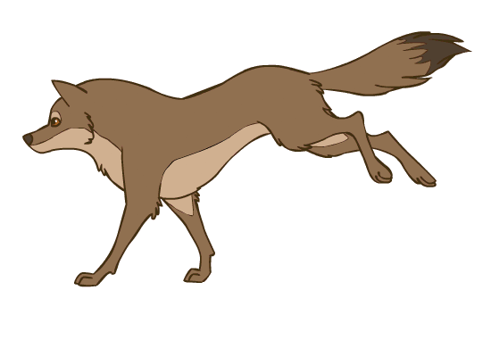
La leggenda della fondazione di Roma
https://www.youtube.com/watch?v=JNKJHGzkvlw

